Slide 1
Херсонський державний університет
Факультет української й іноземної філології та журналістики
Кафедра англійської філології та прикладної лінгвістики
«Термінознавство»
Вибіркова навчальна дисципліна
Освітньо-професійна програма
«Філологія (Прикладна лінгвістика)»
Другий (магістерський) рівень вищої освіти спеціальність 035 Філологія
група 121М
2020 – 2021 навчальний рік

Slide 2

Теоретичний курс «Термінознавство» є важливою складовою частиною загальнофілологічної підготовки майбутніх викладачів іноземних мов, філологів та перекладачів

Slide 3


Якісна підготовка перекладачів передбачає вивчення курсу «Термінознавство», в рамках якого студенти знайомляться з історією і теоретичними засадами термінології як науки та із структурно-семантичними особливостями термінів як об’єкта перекладу

Slide 4





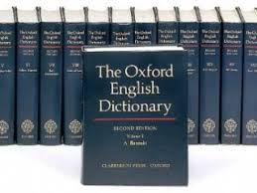
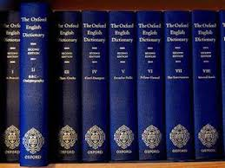
Без знань, пов’язаних з походженням, способами утворення, класифікацією, фукціюванням, особливостями перекладу термінів, адекватний переклад текстів виявляється неможливим

Slide 5

Курс «Термінознавство» допоможе:
ознайомити з основними труднощами перекладу сучасних термінів в різних типах текстів
навчити користуватися основними прийомами перекладу термінів у фахових і нефахових текстах
стати фахівцем, який вільно орієнтується в основних поняттях та визначеннях, які застосовуються у термінознавстві

